Slide 1
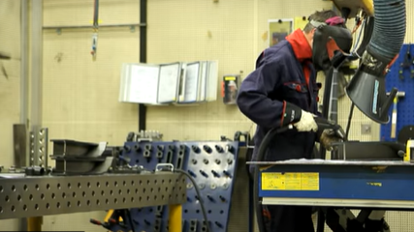
Platsventilation vid svetsning

Slide 2
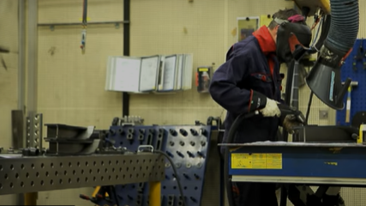
Svetsrök
Vid all svetsning bildas det svetsrök, som innehåller hälsofarliga ämnen
Platsventilation behövs för att fånga in så mycket som möjligt av svetsröken innan den når svetsaren och sprids vidare ut i lokalen

Slide 3
Olika sätt att ordna med platsventilation
Integrerade utsug i svetspistolen
Rörliga punktutsug vid svetsplatsen
Flyttbara utsugsmunstycken, ofta på magnetfot
Fasta utsug i fixturer, passar speciellt vid automatiserad svetsning av stora serier
Fast utsug i form av huv
Rökätare (vid svetsning på tillfälliga arbetsplatser)

Slide 4
Tre riktlinjer för effektiv platsventilation
Använd alltid platsventilation vid svetsning
Platsventilationen ska sitta på rätt plats
  Nära svetsplymen
  Helst placeras så att svetsröken rör sig mot utsuget
  Utsug integrerade i svetspistolen finns alltid på rätt plats
Luftflödet i utsuget ska vara tillräckligt
Tips! Om man lyser mot svetsningen och utsuget ser man tydligt om utsuget fångar in svetsröken

Slide 5

Djävulen sitter i detaljerna!
För att platsventilationen ska fungera bra – kontrollera
  Att ventilationsslangar är hela. Hål i slangarna gör att luftflödet minskar och då fungerar inte ventilationen särskilt bra
  Integrerat utsug på svetspistolen. Montera inte bort hylsan längst fram på svetspistolen – då fungerar inte utsuget längre eftersom det kommer för lång bort från svetspunkten
  Att ventilationen inte störs av drag, t.ex. från öppna portar eller passerande fordon. Sådana störningar kan blåsa svetsröken bort från utsuget och ut i lokalen
Underhåll av ventilationen behöver göras regelbundet. Utan underhåll brukar luftflödet minska och då funkar inte platsventilationen.

